Slide 1
123 CODERS
RAQUEL CASTRO.
GLAUCIA MESQUITA.
JESÚS VÁZQUEZ.
FRANCISCO DOMÍNGUEZ.
YESSICA PÉREZ.
‹#›

Slide 2
🍺 PRESENTACIÓN DEL PROYECTO
Beer of doom nace para tomar decisiones por el usuario en momentos de ocio con amigos aunque podría adaptarse para cualquier otro propósito.
¿En qué puede ayudarte Beer of doom?
¿Quién invita a esta ronda?
¿En qué bar nos tomamos el vermú?
¿A quién le toca llevar el coche esta noche?
¿Qué canción cantamos juntos en el karaoke?
‹#›

Slide 3
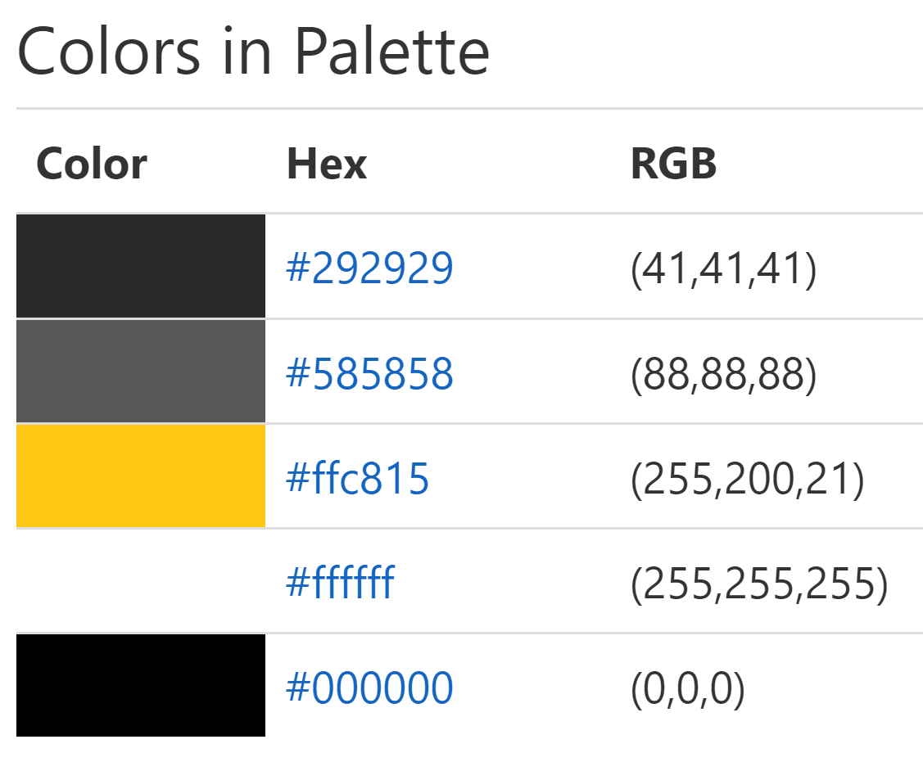
🍺 PALETA
BLANCO (connotación positiva: tranquilidad, pureza, respeto al medio ambiente, fantasía, minimalismo).
NEGRO (elegancia, noche, poder, fuerza, misterio).
AMARILLO (juventud, amistad, optimismo,alegría, apetito, diversión, ocio).
Notes:
son notas previas para editar, transformar etc
La paleta puede cambiar y modificarse (su imagen tb obvia/).
El éxito de la combinación de negro y amarillo se debe a la simplicidad con la que logra llamar la atención. Complementamos el clásico dúo b&w con amarillo rebelde. En la misma línea… ‘el tándem b&w son la mejor opción para combinar con colores brillantes’

Slide 4

🍺 TIPOGRAFÍA
LOGO:
<h1> :
Divertida, moderna, fácil de leer.
Notes:
Podemos hablar del logo y las tipografías elegidas (o no).

Slide 5
🍺 TECNOLOGÍAS Y HERRAMIENTAS
Trello (Planificación y Kanban).
Balsamiq.
Figma.
Logoist.
GitHub
HTML5.
CSS3.
JavaScript.
Illustrator.
‹#›
Notes:
Estas son las herramientas que hemos usado para el desarrollo de nuestra página.
Trello para la organización y asignación de tareas.
Balsamiq para la elaboración del wireframe.
Figma para el prototipo.
HTML5 para el maquetado.
CSS3 para el estilo.
JavaScript para las funcionalidades.
Logoist para el diseño del logo.

Slide 6
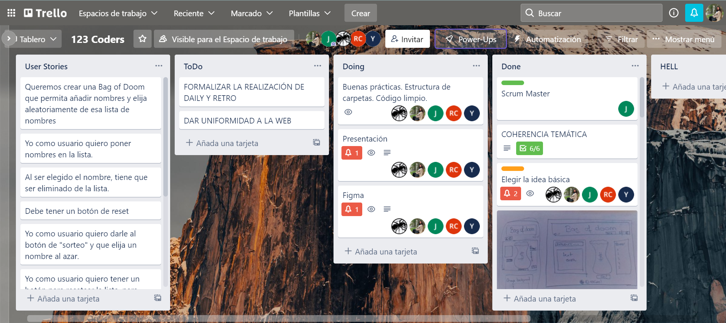
🍺 TRELLO
‹#›
Notes:
Trello para la organización y asignación de tareas.

Slide 7
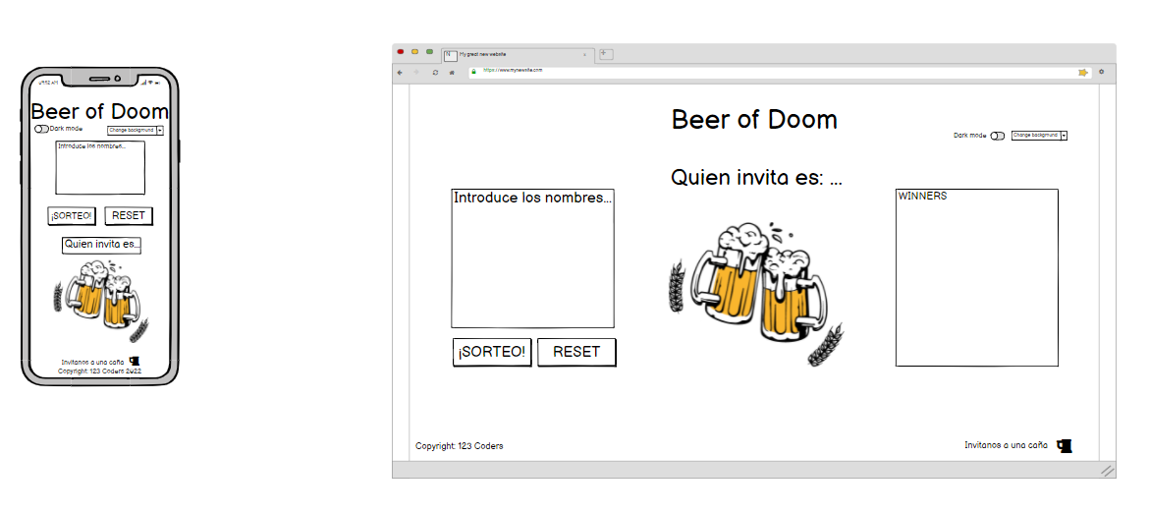
🍺 WIREFRAME (BALSAMIQ)
Notes:
Balsamiq para la elaboración del wireframe.

Slide 8
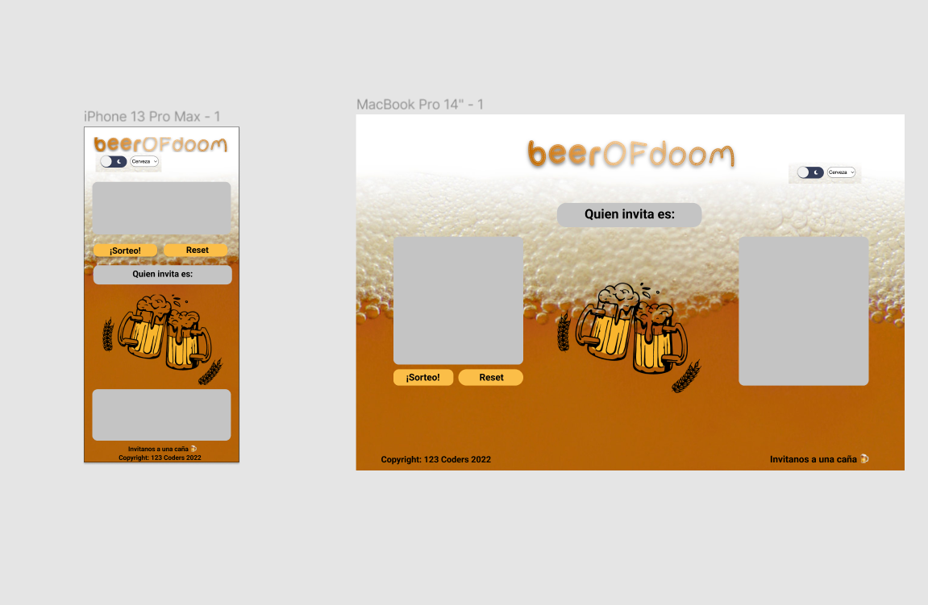
🍺 PROTOTIPO FIGMA (MOCKUP)
‹#›

Slide 9
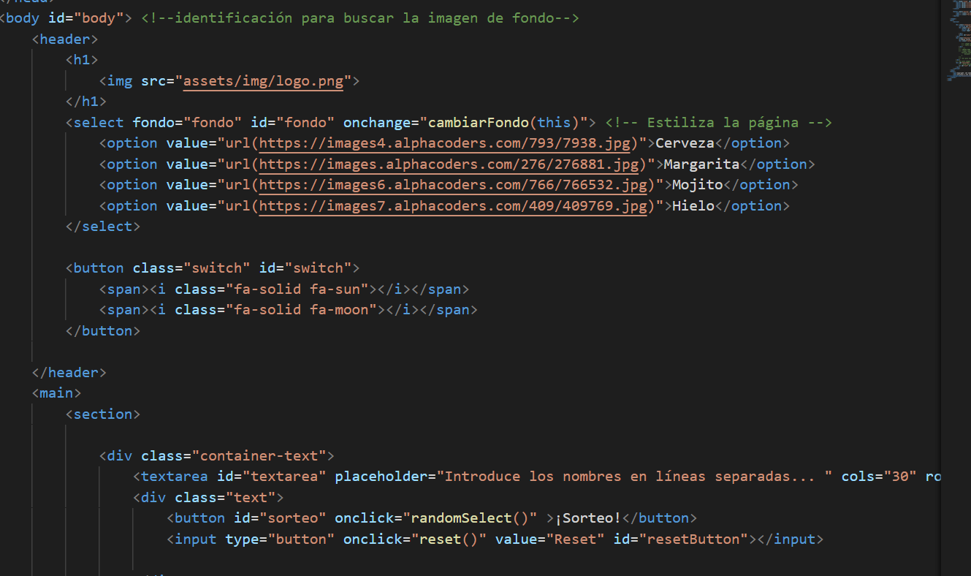
🍺 UN POQUITO DE CÓDIGO
‹#›

Slide 10
🍺 MODO OSCURO
Le damos al botonsito y se pone oscurito.

Slide 11

🍺 CONCLUSIONES

Slide 12
¿Qué hemos aportado?
Buen ánimo y buen humor.
Trabajo en equipo.

Slide 13
¿Qué hemos aprendido?
Nuevas funciones de JavaScript:
Animación.
Audio.
Cambio de Background.
Crear list.
Dark-Mode.
Lector de Texto.
Random.
Reset.
Organización.
Búsqueda activa.
Planear mejor el tiempo.
Planear mejor el tiempo.
Priorizar lo más importante.
Crear historias de usuario y definir. las funcionalidades para resolverlas.

Slide 14
¿Qué obstáculos hemos tenido?
JavaScript.
GitHub.

Slide 15
¿Cómo lo hemos resuelto?
Con la ayuda del equipo y dedicación de horas de estudios extras al Bootcamp.

